Slide 1
Ukázka vývoje jednoduché webové nástěnky

Slide 2
Zadání aplikace
V aplikaci budeme evidovat:
uživatele
příspěvky
kategorie příspěvků
Data budou ukládána do databáze

Slide 3
Nejprve si připravíme databázi…

Slide 4
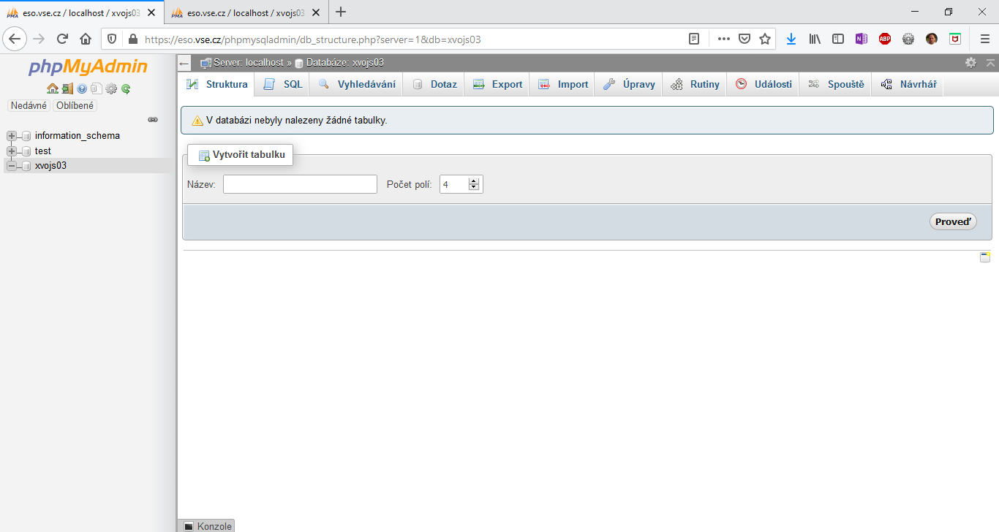
Přihlašte se do phpMyAdminu na serveru eso.vse.cz a následně si v levém sloupci vyberte databázi se svým jménem.
Pokud nevíte, jak na to, koukněte na předchozí prezentaci s vysvětlením ovládání phpMyAdminu.

Slide 5
Začínáme z prázdné databáze. Pokud už v ní nějaké tabulky máte, tak jen zkontrolujte, zda se jejich názvy neshodují s těmi, které budeme vytvářet.
Dobrou praxí pro provoz více aplikací nad jednou databází je to, že tabulky pojmenujeme s nějakým společným prefixem dle dané aplikace (např. „dashboard_users“).

Slide 6
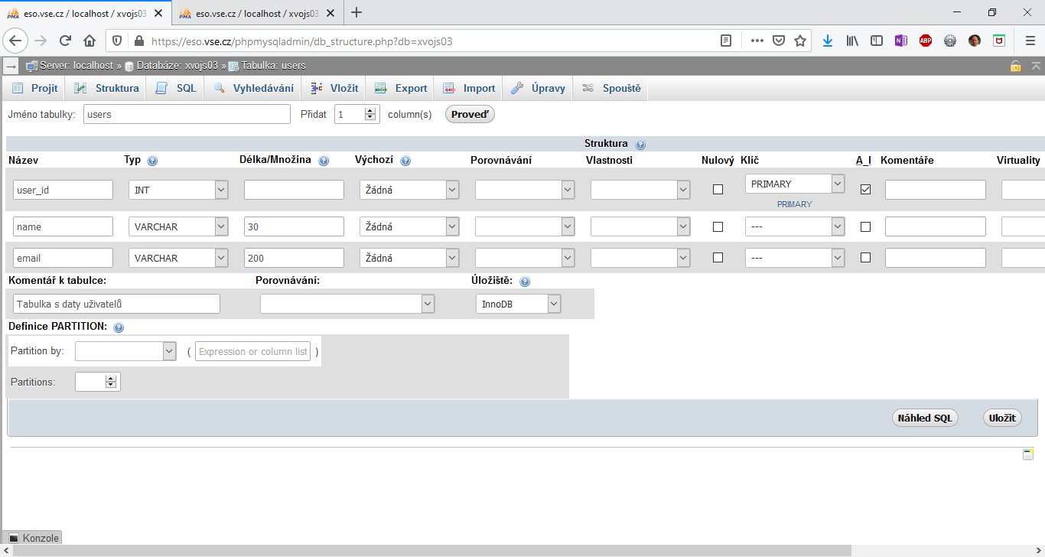
Nejprve definujeme tabulku „users“.
Primárním klíčem bude „user_id“, který bude mít celočíselné hodnoty určené autoincrementem.
Následně tu máme definované „name“ a „email“ jako řetězce s maximální zadanou délkou. Doporučuji nikde nevybírat Porovnávání – převezme se z nastavení databáze.
K tabulce můžeme doplnit komentář a hlavně zkontrolujeme, že bude uložena do InnoDB.

Slide 7
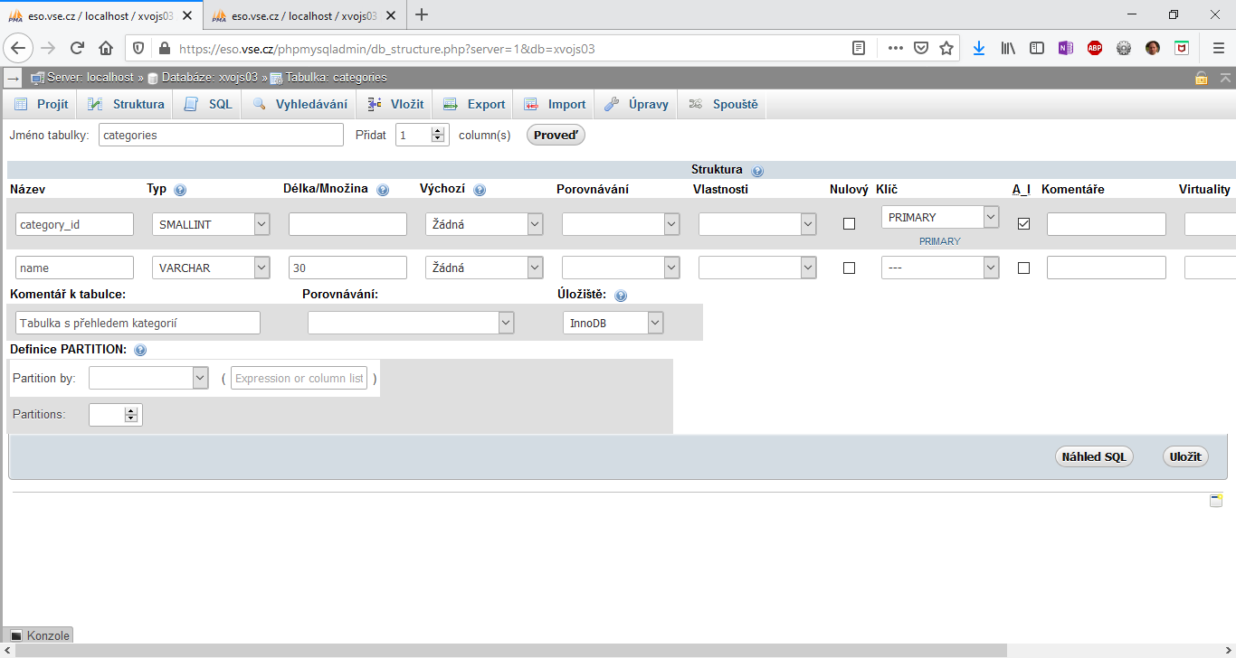
Jako druhou definujeme tabulku „categories“, která bude obsahovat přehled kategorií, do kterých půjde příspěvky zařadit.

Slide 8
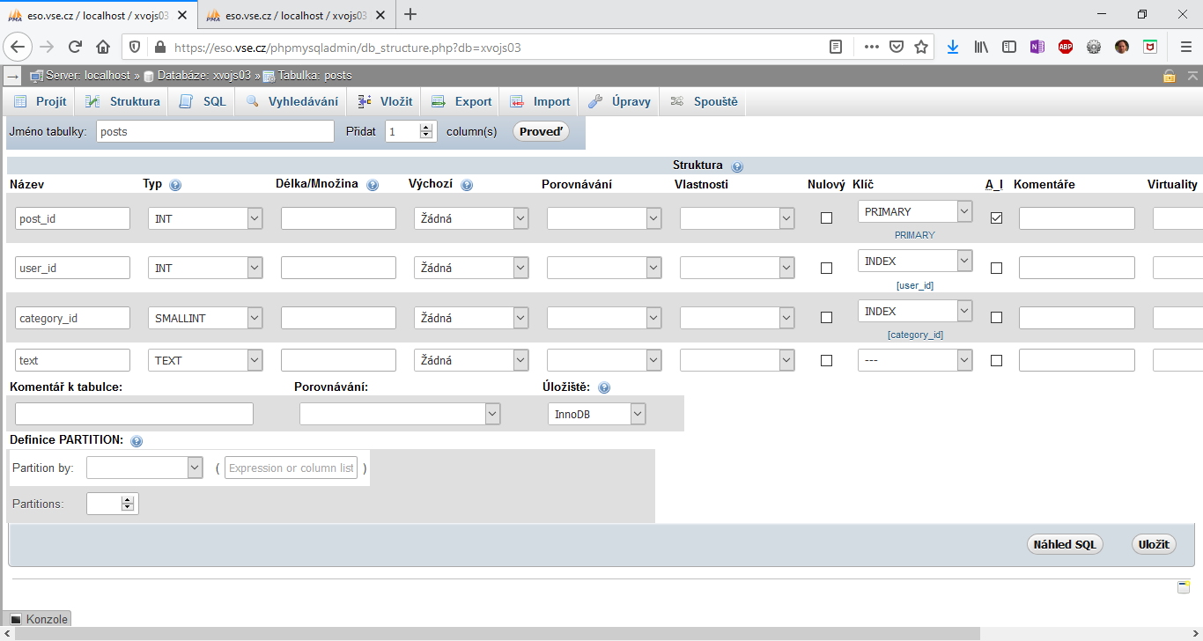
Třetí pak bude tabulka „posts“, která bude mít kromě svého primárního klíče definované také další klíče (indexy), které použijeme pro nastavení relací.

Slide 9
Pokud při vytváření tabulky zjistíte, že vám chybí nějaké další sloupce, jednoduše si je do zobrazeného formuláře doplňte.

Slide 10
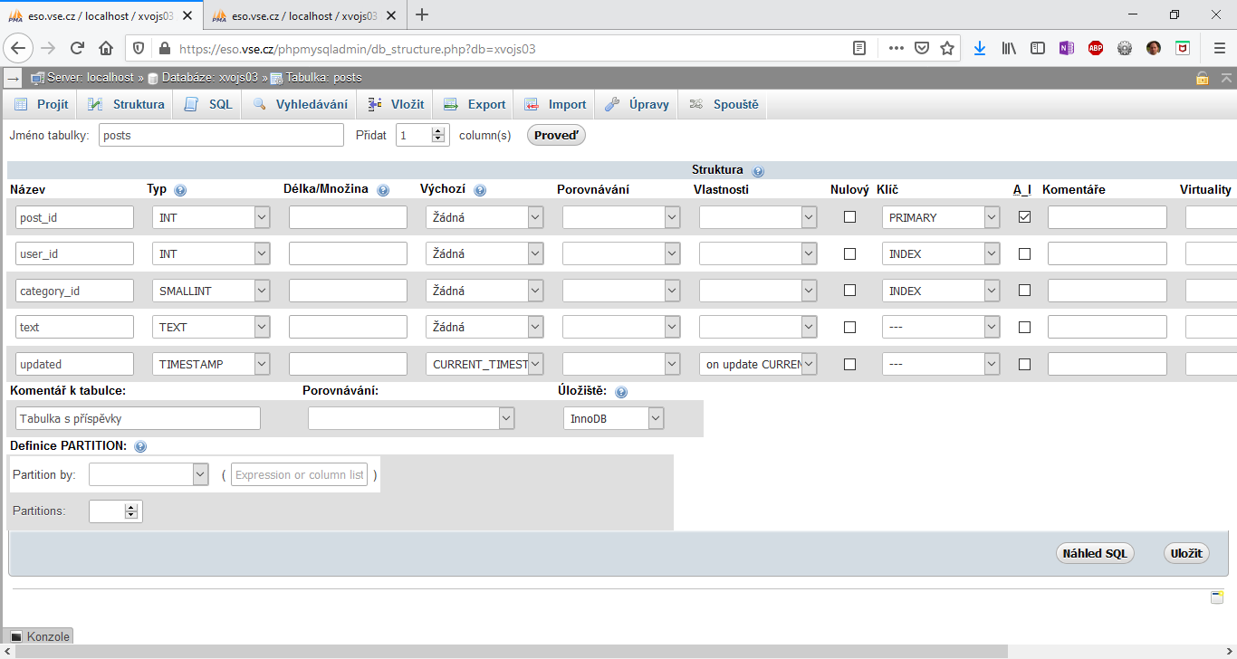
Jako poslední sloupec sem doplníme automaticky aktualizovaný timestamp.
Stejně jako u předchozích tabulek také zkontrolujeme uložení do InnoDB (aby bylo možné definovat relace).

Slide 11
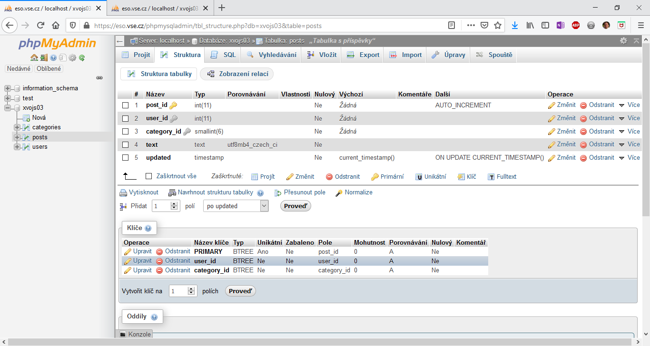
Ve vytvořené tabulce „posts“ se následně přepneme do „Zobrazení relací“.

Slide 12
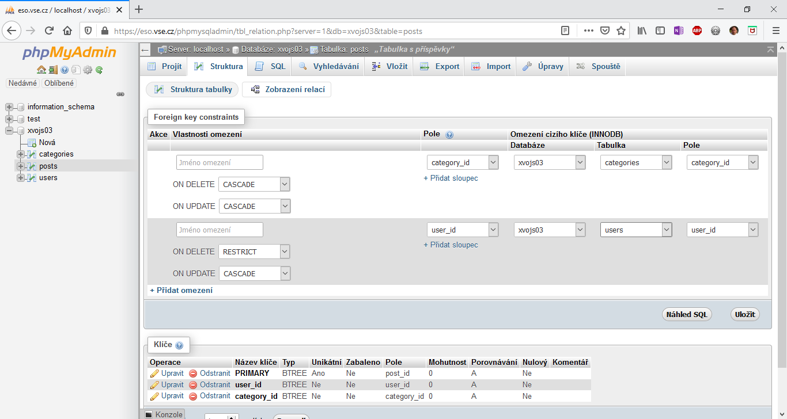
Definujeme tu 2 cizí klíče:
Pokud dojde ke změně id či smazání kategorie, ve které je příspěvek, tak se příspěvek smaže také.
Pokud dojde ke změně id uživatele, tak jej změníme i u příspěvků. Neumožníme ale smazat uživatele, který je autorem nějakých příspěvků.

Slide 13
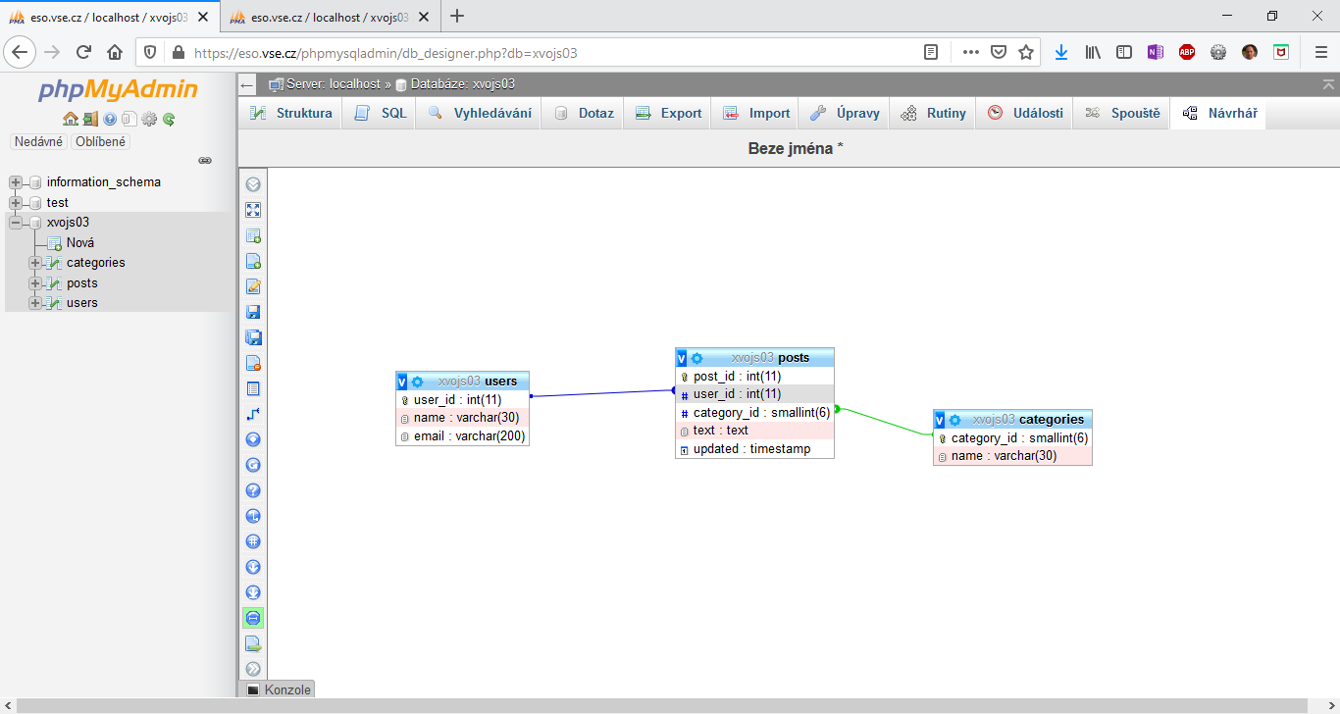
Pokud je daný modul v phpMyAdminu nainstalován, máte možnost si relace ověřit také ve správě dané databáze na záložce Návrhář.

Slide 14
Do databáze vložíme pro začátek nějaká data…

Slide 15
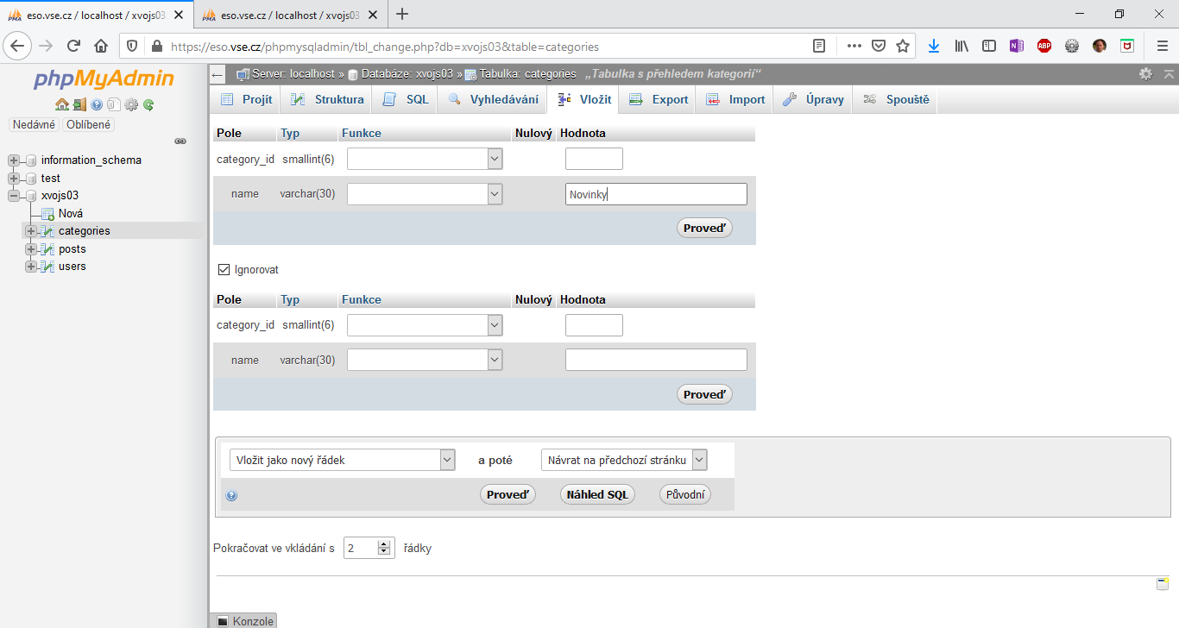
Pro vkládání dat se nejprve přepneme na danou tabulku a poté vyplníme formulář na záložce „Vložit“.
V kategoriích si založíme kategorii „Novinky“.

Slide 16
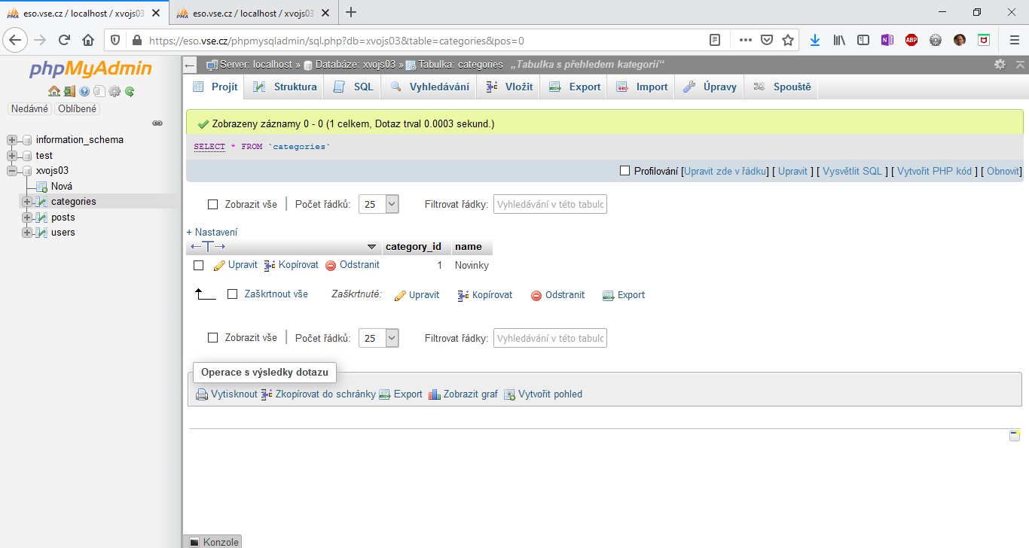
Přehled řádků tabulky pak najdeme na záložce „Projít“, kde můžeme řádky přidávat, odebírat, upravovat atd.

Slide 17
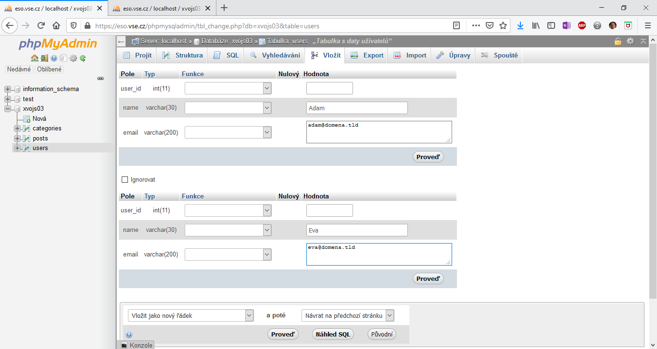
Do tabulky „users“ si vložíme 2 testovací uživatele.

Slide 18
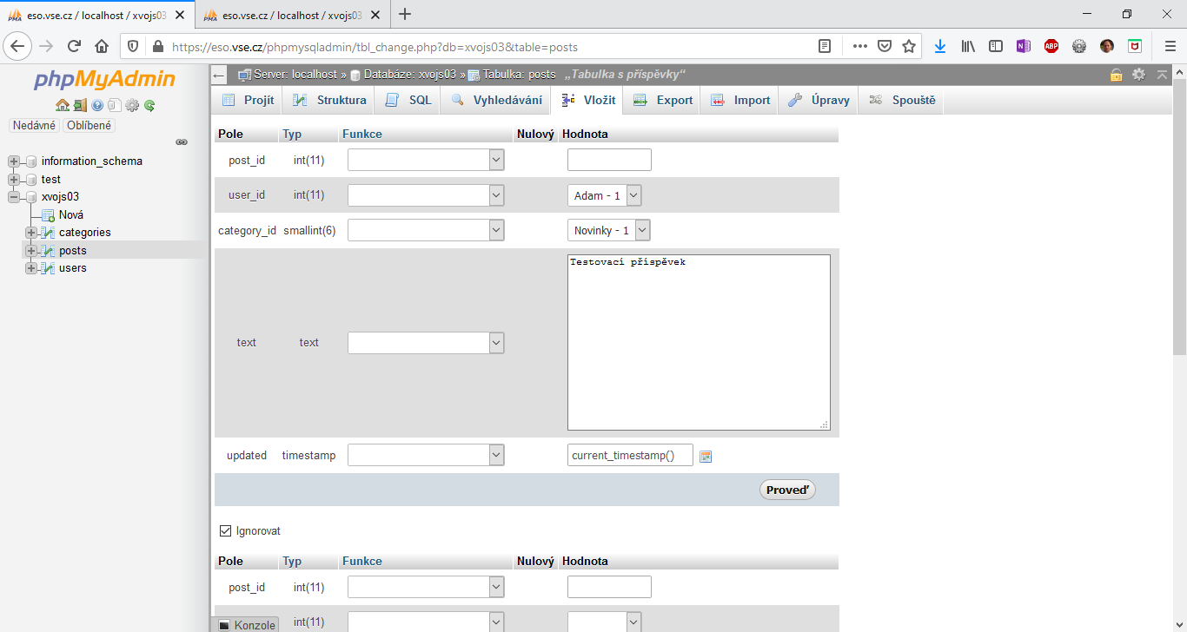
Nakonec vložíme do databáze 1 příspěvek.
Všimněte si, že user_id a category_id vybíráte z hodnot, které jste před chvílí vložili do navázaných tabulek.

Slide 19
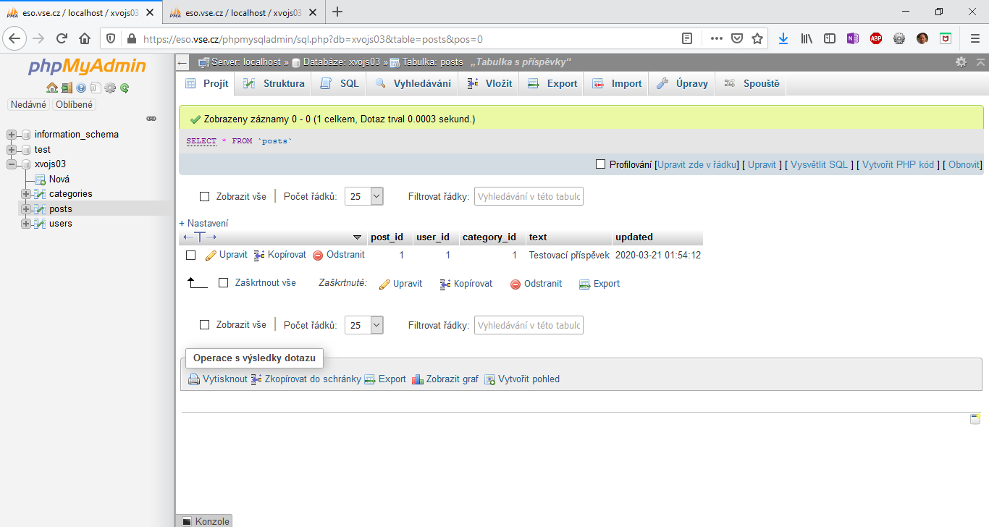
Nakonec si ověřte, že máte testovací záznamy v databázi dostupné…

Slide 20
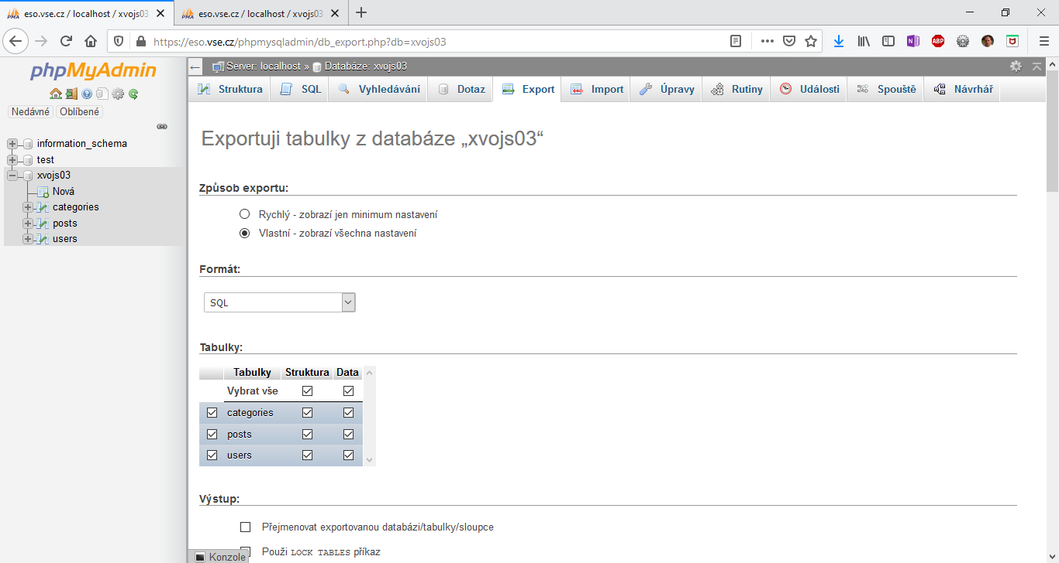
Pro jistotu si takto připravenou databázi zazálohujeme – a to včetně vložených hodnot.
Export spouštíme po vybrání správy celé databáze. Když se přepnete na záložku „Export“ ze zobrazení konkrétní tabulky, exportuje se vám jen daná tabulka.

Slide 21
A jdeme programovat…
Pokud nechcete databázi i s daty naklikávat ručně, můžete ji jednoduše importovat z přiloženého souboru „nastenka.sql“.
Doporučuji začít z prázdné DB – ať v tom nemáte hned zmatek.

